Slide 1
Tурска освајања,Пад Босне под турску власт

Slide 2
Када су српска и босанска држава биле најмоћније?
Србија је била најмоћнија за вријеме владавине цара Душана – „Душан Силни“ који је владао у 14. вијеку. За 33 године владања, он је приширио државу на сјеверу до Дунава, а довршио освајањем Македоније, Албаније и дијелова Грчке.
Највећу моћ босанска држава је доживјела током 14. вијека у вријеме владавине бана Стјепана II и краља Твртка I Котроманића. Они су освојили дијелове: Србије, Далмације и Хрватске.

Slide 3
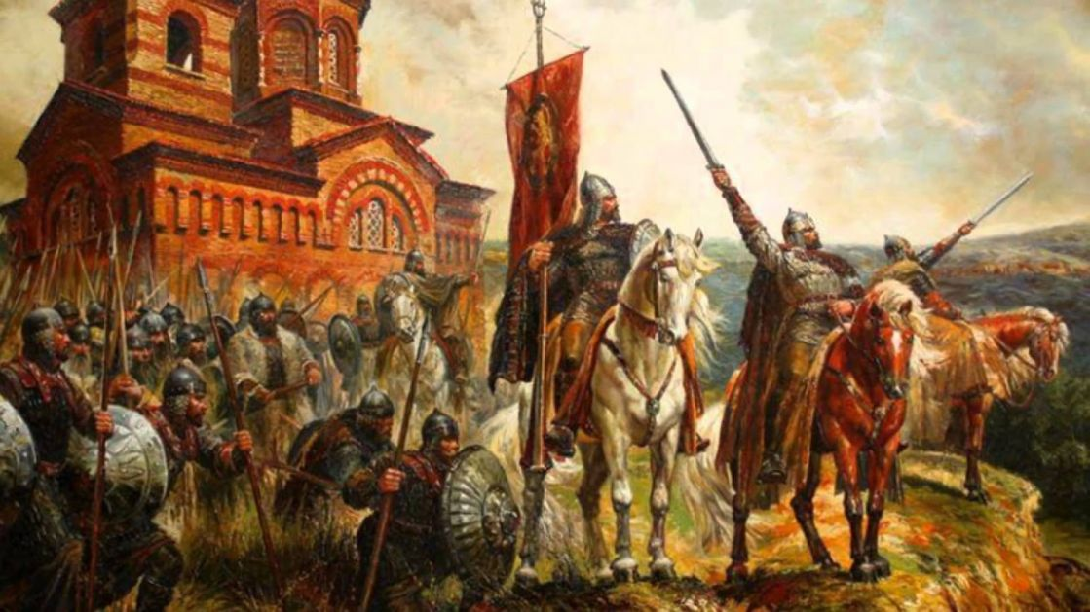
Но, након овог процвата долазе тешка времена, јер средином 14. вијека стижу турци у ове крајеве.
Послије владавине цара Душана, Србија почиње да слаби, постали су учестали турски походи на српске земље. Тај перод обиљежила је Маричка битка и пораз српске војске.

Slide 4
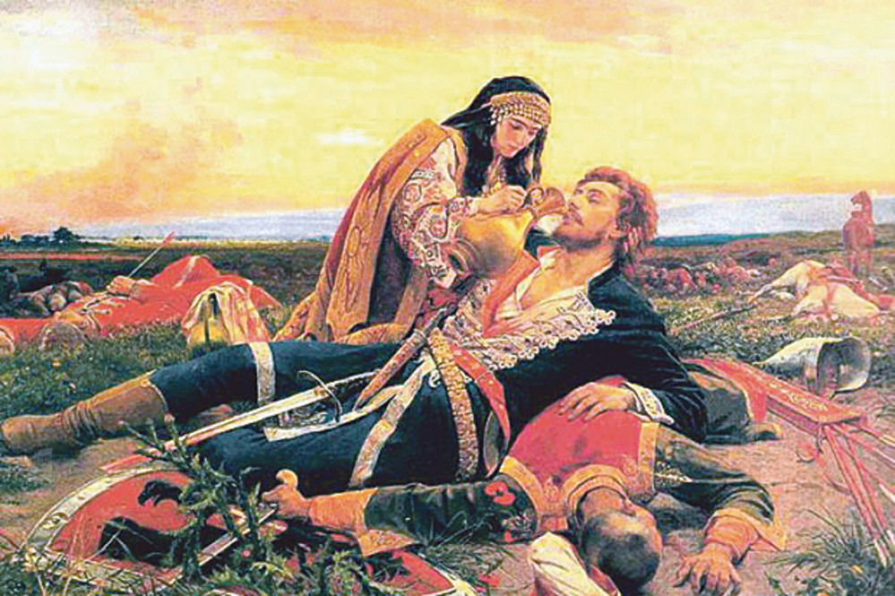
Косовски бој
Након пораза на Марици, српски феудалци су се окупили око кнеза Лазара Хребељановића у намјери да се одупру Турцима.
На Видовдан 28. јуна 1389. године, на Косову пољу, сукобиле су се српска и знатно бројнија турска војска.
Српску војску је предводио кнез Лазар Хребељановић, а турску султан Мурат. У овој бици су погинула оба владара.
Након ове битке настављена су турска освајања на Балкану, а Србија је за дуже вријеме потпала под турску власт.
Слика „Косовка дјевојка“ српског сликара Уроша Предића

Slide 5
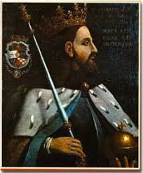
Пад босне под турску власт
Стјепан Томашевић Котроманић
Након пада Србије, Турци су полако освајали градове и тврђаве у Босни, а 1463. године они су заробили, а затим убили краља Стјепана Томашевића.
Тада је највећи дио Босне пао под турску власт, а касније, све до 16. вијека и остали дијелови Босне су освојени.

Slide 6
Живот у Босни под турском управом
Дуготрајни ратови су смањили број становника, разорени су градови и села, поља опустошена, а рударство скоро изумрло.
Покорено становништво Турци су звали раја (стадо).
Раја је била оптерећена великим бројем обавеза: обрађивали су земљу за Турке, чували границе, плаћали таксе и порезе.
Најтежи порез од свих је био „данак у крви“.
„Данак у крви“ је представљао одвођење здраве мушке дјеце у султанову службу, њихово превођење у исламску вјеру, да би касније они постали војници, службеници и везири.
Турци су чак имали одредбе којима су одређивали и како се смије потлачено становништво одијевати. Све ово говори о томе да је то био један јако тежак период живота у Босни за вријеме турске власти.

Slide 7
Задаци за самосталан рад:
Које двије важне битке су се одиграле у Србији, након смрти цара Душана?
На ленти времена, на 80. стр. уџбеника „Познавање друштва“, означи године пада Босне под турску власт?
Објасни живот народа у Босни под турском влашћу?

